Slide 1
Besoin d’oxygène ? Bougeons ensemble !
Les transports représentent 17,4% des dépenses des ménages, dont
En France les voitures individuelles représentent
17%
80%
des émissions de CO₂
sont utilisées pour se rendre à son travail
+43%
l’impact du bien-être en entreprise sur la productivité des salariés
Start-up française créée en 2017, Oxycar met à disposition des entreprises et de ses collaborateurs une plateforme de covoiturage et vélo dédiée aux trajets domicile – travail.
Les covoitureurs sont automatiquement mis en relation grâce à notre IA mobilité en intégrant les contraintes de chacun. Côté entreprise, Oxycar gère vos obligations juridico-fiscales autour du Forfait Mobilités et met à disposition des tableaux de bord pour suivre vos indicateurs de performance clés (CO₂, km parcourus,…)
NOTRE MISSION
Faciliter la mobilité domicile – travail au bénéfice de l'entreprise, de ses employés et de l'environnement
NOS PRIORITÉS
COLLECTIF
Partage entre les différents acteurs du tissu local : collectivités/entreprises/salariés
La technique au service d’un parcours utilisateurs 100% fluide et personnalisé
S’engager durablement dans la transition vers des transports écologiques et sociétaux

Slide 2
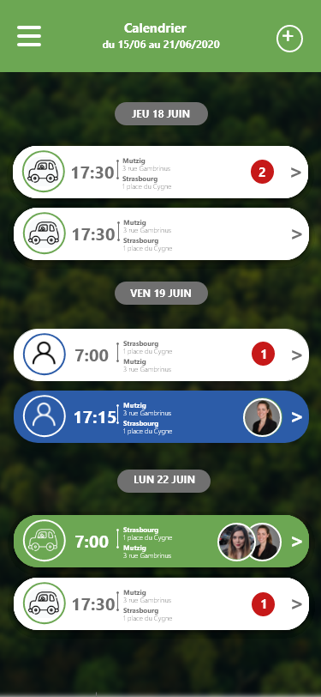
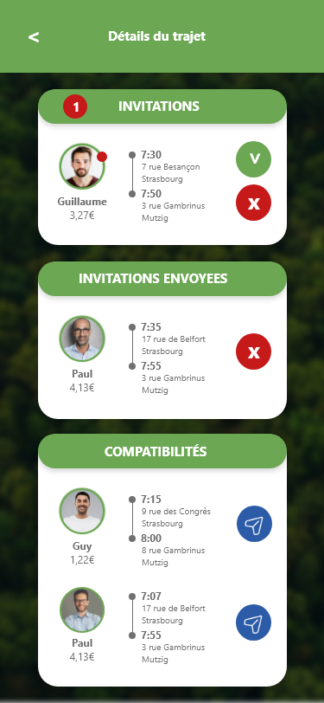
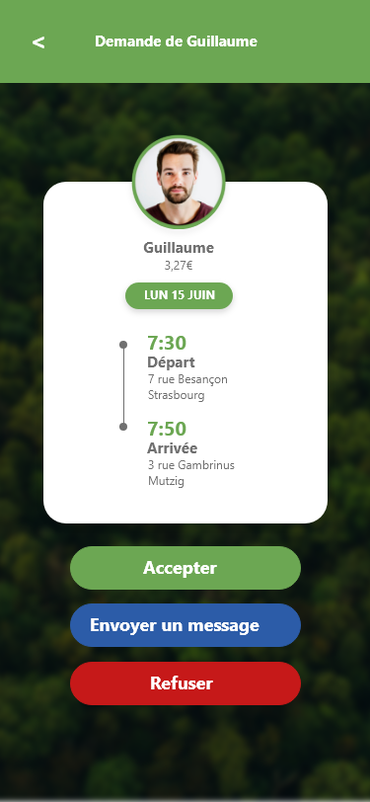
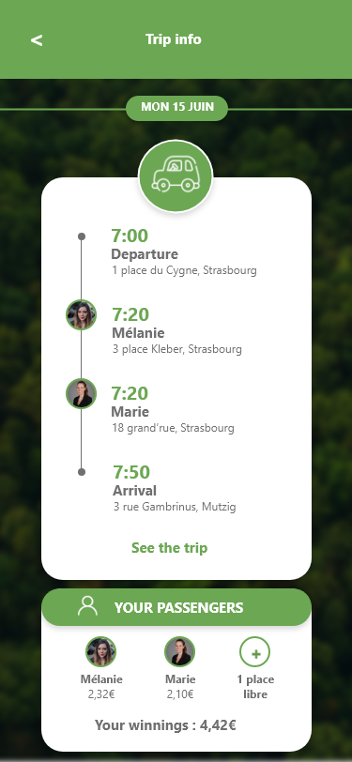
Besoin d’oxygène ? Bougeons ensemble !
UNE INTERFACE SIMPLE ET ÉPURÉE
LES AVANTAGES D’OXYCAR
RH
Oxycar prend en charge toute votre gestion administrative du Forfait Mobilités, qui vous permet de verser à vos collaborateurs jusqu’à 500€/an exonérés de cotisations sociales et fiscales
La solution est déployée en 24h et 100% personnalisée
Nos tableaux de bord présentent les indicateurs de performance clés
RSE
Améliorer le bien-être de vos collaborateurs, fluidifier le trafic routier et réduire le stress sur nos routes
Oxycar permet d’économiser jusqu'à 1 tonne de CO₂ par an pour 100 salariés
Les salariés créent du lien social avec le covoiturage
Finance
La solution Oxycar a un coût fixe annuel, vous achetez uniquement une licence globale pour toute votre entreprise (aucun frais d’installation, aucun coût caché)
Zéro frais / zéro prélèvement sur les trajets
Employés
La mise en relation des trajets est 100% optimisée
L’indemnité des conducteurs est fixée par Oxycar dans le respect des réglementations URSSAF
Zéro avance de frais pour le passager grâce au Forfait Mobilité et 100% net d’impôt pour le conducteur
CONTACTEZ-NOUS :
2, Parvis des Ecoles 83000 TOULON
pierre.bazile@oxycar.com
06.71.41.00.02
NOS PARTENAIRES :

